Slide 1
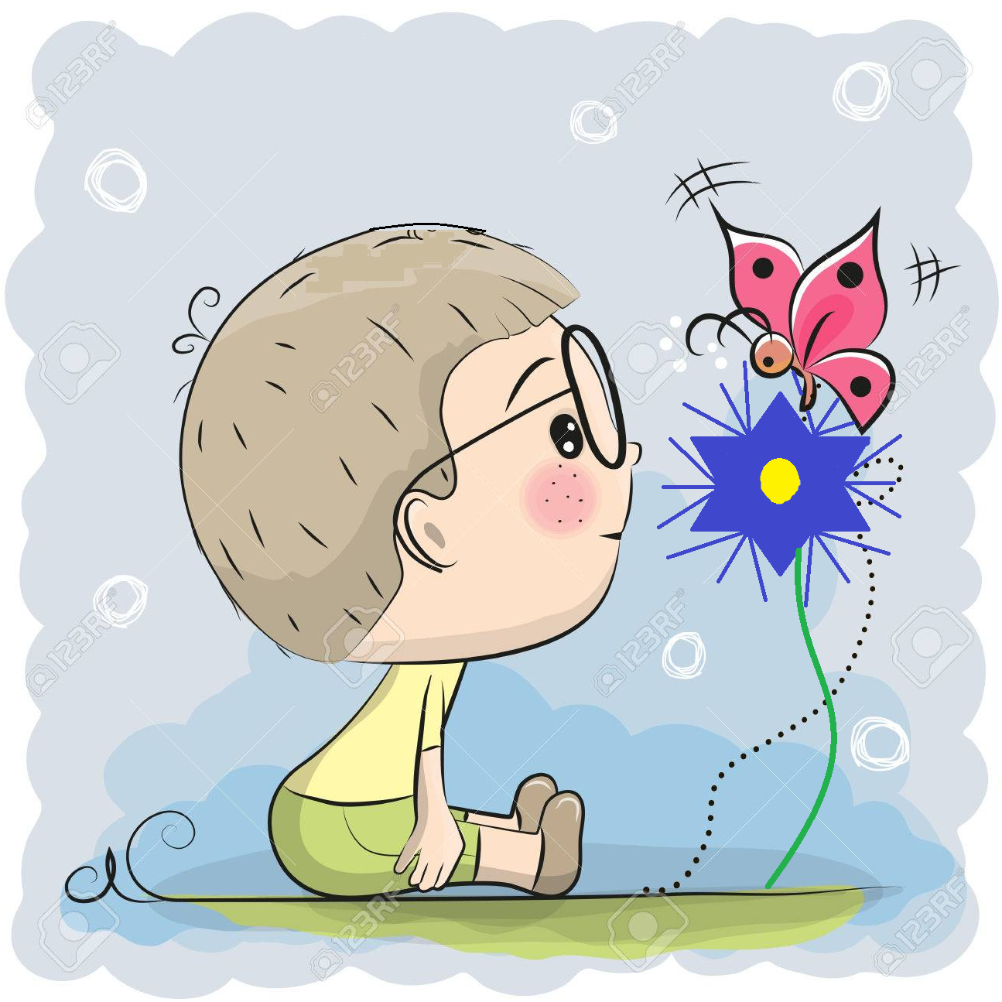
Tišina
Dobriša Cesarić

Slide 2
Pročitaj pjesmu “Tišina” u udžbeniku na 121. stranici.

Slide 3
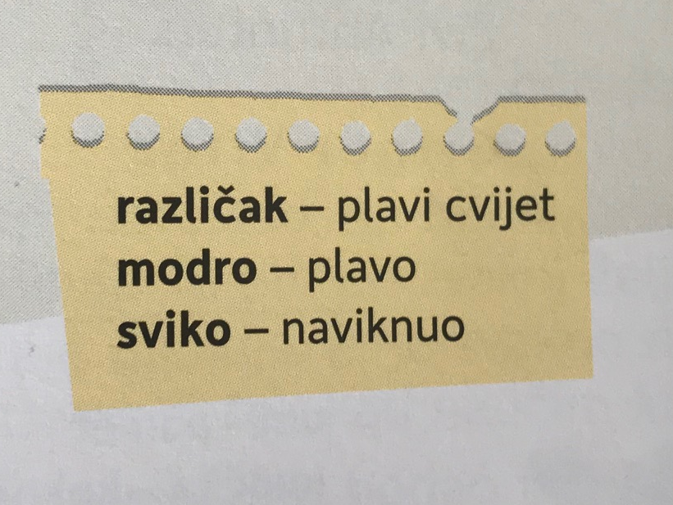
Je li ti se svidjela pjesma?
Jesi li uočio/uočila neku nepoznatu riječ?
Pažljivo pročitaj nepoznate riječi.

Slide 4
Usmeno odgovori na pitanja:
Gdje sjedi dječak?
Tko mu pravi društvo?
Kako se zove i kako izgleda cvijet na kojemu sjedi?
Pročitaj stihove iz kojih doznaješ kako leptir vadi
med iz cvijeta.
Koju je riječ pjesnik upotrijebio kad je rekao da se
leptir na njega naviknuo.

Slide 5
Ponovimo:
Pjesma “Tišina” ima dvije kitice/strofe.
Prva strofa ima 5 stihova, a druga strofa ima 3
stiha.
U pjesmi nema rime.

Slide 6
Prepiši u bilježnicu:
Tišina
Dobriša Cesarić
književna vrsta: pjesma
-pjesma ima dvije kitice/strofe
- prva strofa ima 5 stihova, a druga strofa ima 3 stiha
-u pjesmi nema rime.
Najljepša pjesnička slika:

Slide 7
Domaća zadaća:
U bilježnicu prepiši i
nacrtaj pjesničku sliku
koja ti se najviše
svidjela.
Nauči čitati pjesmu.

